Slide 1
ORM
Object-relational mapping - объектно-реляционное отображение.
Несколько таблиц или записей из таблиц могут относиться к одному объекту.
Используется при сложных связях между доменными объектами
Самый известный ORM фреймворк – Hibernate.

Slide 2
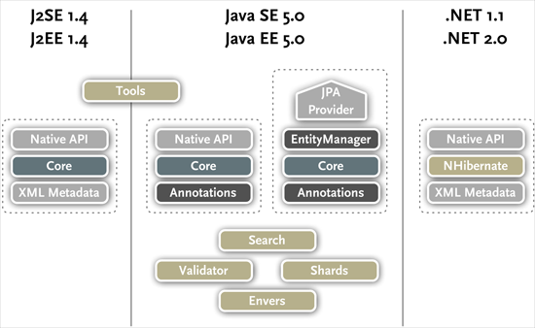
Hibernate

Slide 3
Hibernate
Проект стартовал в 2001 году и создавался как альтернатива EJB2 Entity Bean
В 2003 году стартовала версия 2. Это стал тот Хибернейт, который мы знаем.
В 2010 году стартовала версия 3.
JPA 1.0 был частично списан с Hibernate 2
JPA 2.0 был частично списан с Hibernate 2-3

Slide 4
Hibernate - возможности
Полный ORM без единого кусочка SQL
Управление транзакциями (только в рамках БД)
Кеш L2
Оптимизация под конкретные диалекты
Поддержка annotation-based и xml-based маппинга
Свой язык запросов – HQL
Умеет работать в non-manager enviroment
Стыкуется “из коробки” со всем стеком Jboss
Отлично интегрируется в Spring, JPA
Умеет работать с EhCache, Memcache, Jboss Cache

Slide 5
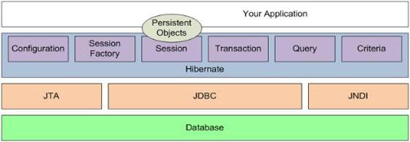
Hibernate – архитектура

Slide 6
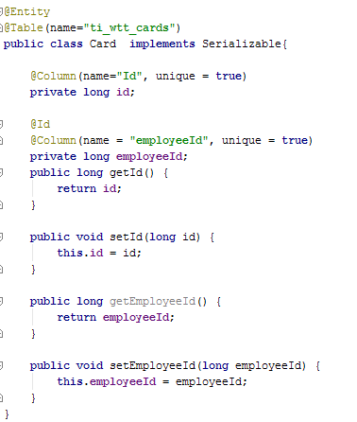
Hibernate - Entity
Основа Hibernate - Entity
Маппинг может осуществляться автоматом или вручную к колонке.
Обязательно в каждой Entity должен быть id!
Аннотировать можно поля или геттеры
Обязателен пустой дефолтный конструктор

Slide 7
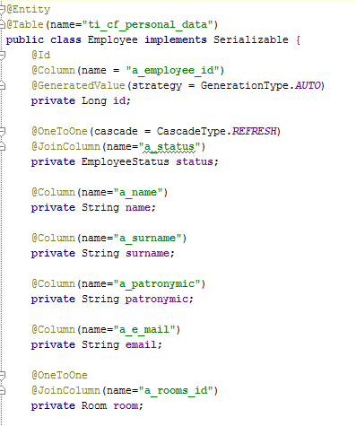
Hibernate
Вся мощь ORM раскрывается в связях
Связи бывают OneToOne, OneToMany, ManyToOne, ManyToMany

Slide 8
Hibernate Session
Управляет жизненным циклом Entity
Позволяет осуществлять UnitOfWork
Позволяет делать длинные транзакции
Умеет делать Conversation Scope

Slide 9
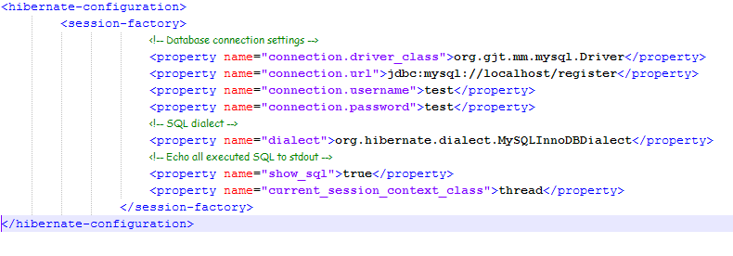
Hibernate - конфигурация

Slide 10
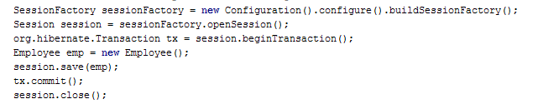
Hibernate пример – вставка данных

